Slide 1
Právní regulace nakládání s odpady
JUDr. Jiří Vodička, Ph.D. 7. 5. 2024
MP805Z

Slide 2
Osnova
Východiska
Problémy
Principy
Prameny
Právní nástroje
Nakládání s odpady
Green Deal & Cirkulární ekonomika
Přesahy do jiných zákonů
Notes:
Obrázek: https://i0.wp.com/teamjimmyjoe.com/wp-content/uploads/2018/10/funny-jaws-poster-straws.jpg?ssl=1

Slide 3
Obecná východiska
Souvisí s lidskou činností (ale nejen)
Ne vše, co je odpad, skončí jako odpad
Jak, koho a co regulovat?
Ekonomický aspekt
30. 3. Mezinárodní den Zero Waste
Notes:
https://www.idnes.cz/hradec-kralove/zpravy/prehrada-rozkos-ceska-skalice-bahno-voda-nanosy-kemp.A211215_641675_hradec-zpravy_kvi
https://www.idnes.cz/ekonomika/zahranicni/jednorazove-plasty-plastovy-odpad-studie.A210520_113033_eko-zahranicni_rie
https://www.idnes.cz/zpravy/zahranicni/tichy-ocean-odpad-plast-skvrna-zivocichove-kraby-sasanky-ekosystem.A230419_083720_zahranicni_dtt

Slide 4
Problémy
Skládkování
Mikroplasty
Recyklace
Cirkulární ekonomika
Přeprava
Skleníkové plyny
Toxický odpad
Potravinový odpad
Notes:
https://www.idnes.cz/ceske-budejovice/zpravy/celnici-odpad-italie-cesko-kontrola-kamion-plast-kov.A220201_110111_budejovice-zpravy_mrl
https://www.nytimes.com/2019/05/12/climate/electronic-marvels-turn-into-dangerous-trash-in-east-africa.html
https://theconversation.com/think-all-your-plastic-is-being-recycled-new-research-shows-it-can-end-up-in-the-ocean-155208

Slide 5
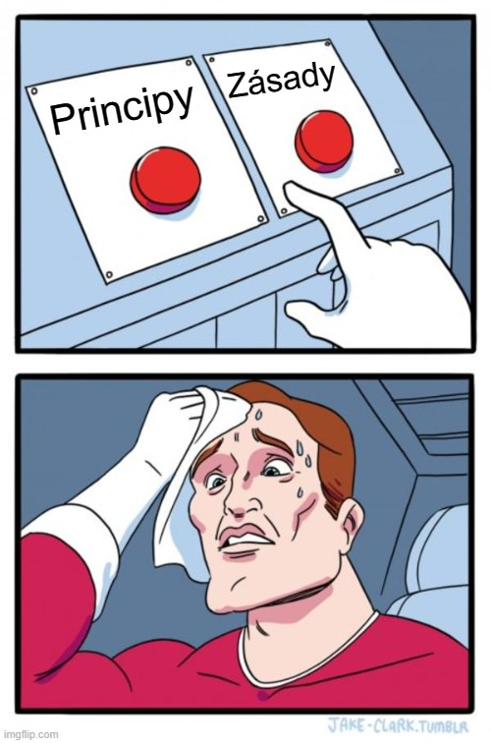
Principy
Prevence
Předcházení znečištění u zdroje
Hierarchie nakládaní s odpadem
Odpovědnost původce
Znečišťovatel platí
Rozšířená odpovědnost původce
Soběstačnost a blízkost
Přeprava odpadů
Infrastruktura pro nakládání s odpady
Integrovaná ochrana
Nástrojový mix
+ obecné
principy PŽP!

Slide 6
Prameny

Slide 7
Mezinárodní
Zejména bilaterální dohody
Bilaterální preferenční obchodní dohoda mezi Japonskem a Čínou (2008)
Basilejská úmluva o kontrole pohybu nebezpečných odpadů přes hranice států a jejich zneškodňování (1989)
190 signatářů
Nebezpečný odpad – explozivní, toxický, korozivní, hořlavý
!Plasty! spadají pod Úmluvu
Notes:
https://www.mzp.cz/cz/basilejska_umluva_kontrola_pohybu

Slide 8
EU
Judikatura SDEU
Nařízení 2024/1157 o přepravě odpadů
Směrnice č. 98/2008 o odpadech
Směrnice 1999/31 o skládkách odpadů
Směrnice 2010/75 o průmyslových emisích
Obecný rámec
Specifické nakládání

Slide 9
EU
Specifické zdroje odpadů
Směrnice 2000/53 o vozidlech s ukončenou životností
Směrnice 2009/125 o ekodesignu
Směrnice 2012/19 o odpadních elektrických a elektronických zařízeních
Směrnice 2015/720 o omezení spotřeby lehkých plastových nákupních tašek
Směrnice 2018/852 o obalech a obalových odpadech
Směrnice 2019/904 o omezení dopadu některých plastových výrobků na životní prostředí
Nařízení 2023/1542 o bateriích a odpadních bateriích
atd…

Slide 10
ČR – systém
Obecný právní rámec
O odpadech + prováděcí předpisy
Speciální právní úprava
O vybraných výrobcích s ukončenou životností
O obalech
Související úprava
O místních poplatcích
OZV obcí
O omezení dopadu vybraných plastových výrobků na životní prostředí atd..
O přepravě odpadů
Integrovaná prevence
Samostatně stojící
Radioaktivní odpad
Viz § 2 odst. 1
Stavební zákon

Slide 11
ČR
Nařízení (ES) č. 2024/1157 o přepravě odpadů
Z.č. 541/2020 Sb., o odpadech
Vyhláška č. 8/2021 Sb., o Katalogu odpadů a posuzování vlastností odpadů (Katalog odpadů)
Vyhláška č. 273/2021 Sb., o podrobnostech nakládání s odpady
Z.č. 542/2020 Sb., o výrobcích s ukončenou životností
Z.č. 243/2022 Sb., o omezení dopadu vybraných plastových výrobků na životní prostředí
Z.č.477/2001 Sb., o obalech

Slide 12
Nástroje

Slide 13
Koncepční nástroje
Sektorově obecné
Státní politika ochrany ŽP od roku 2030 s výhledem do roku 2050
Sektorově specifické
Týkající se odpadů
Strategie a koncepce jiných rezortů
Např. MPO
Územně plánovací dokumentace

Slide 14
Koncepční nástroje
Plán odpadového hospodářství ČR
3 části: analytická, závazná a směrná
Schvaluje vláda (usnesení)
Podklad pro ÚPD a plán odpadového hospodářství kraje
Posouzen v rámci SEA
Notes:
§ 97-99 ZoO
https://www.mzp.cz/cz/plan_odpadoveho_hospodarstvi_cr

Slide 15
Koncepční nástroje
Hodnotící zpráva POH ČR (2020)
Meziročně roste celková produkce odpadů na obyvatele
3598 kg/osoba
Cca 90 % odpadů využito a 10 % skládka
Produkce komunálního odpadu
535,5 kg/osoba
Cca 51 % využito a cca 48 % skládka
Všech odpadů!
Notes:
https://ec.europa.eu/eurostat/statistics-explained/index.php?title=Waste_statistics
https://www.mzp.cz/C1257458002F0DC7/cz/odpady_podrubrika/$FILE/OODP-Indikatory_za%202021_final-20221031.pdf
https://www.czso.cz/documents/10180/190626997/2800202301.pdf/21ff1b73-98aa-4eee-87ca-ad62d01b8f06?version=1.1
https://www.czso.cz/csu/czso/produkce-vyuziti-a-odstraneni-odpadu-2022
https://www.czso.cz/csu/czso/cesko-v-roce-2022-vyprodukovalo-39-mil-tun-odpadu

Slide 16
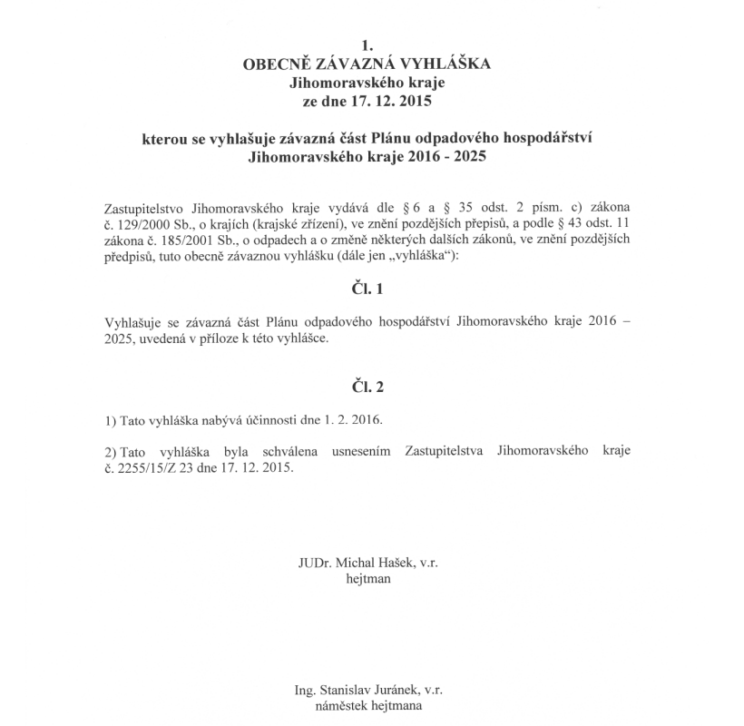
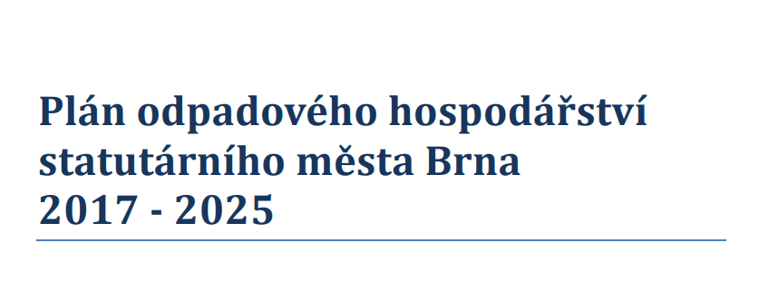
Koncepční nástroje
Plán odpadového hospodářství kraje
Musí být v souladu se závaznou částí POH ČR
3 části: analytická, koncepční a směrná
Podklad pro ÚPD
Podléhá SEA
Průběžné hodnotící zprávy (zprávy o plnění cílů)
Plán odpadového hospodářství obce
Dle současného zákona není zakotven v právní úpravě
Města přijala v minulosti a pokud nezrušila jsou platné po dobu, na kterou byly vydány §154 odst. 2
Notes:
§ 100-102 ZoO
https://www.kr-jihomoravsky.cz/Default.aspx?ID=279397&TypeID=2

Slide 17
Ekonomické nástroje
Skládky
Ukládání odpadu na skládku
Přeprava odpadů
Finanční záruka při přeshraniční přepravě odpadu
Rezerva na rekultivaci skládky
Pojištění odpovědnosti za škodu na ŽP
Komunální odpad
Poplatek za odkládání komunálního odpadu
Výrobky
Zálohování
Zpětný odběr
Obecní systém odpadového hospodářství

Slide 18
Ekonomické nástroje – skládky
Ukládání odpadu na skládku
Plátce: ten, kdo pozbývá vlastnické právo k odpadu, při jeho předání k uložení na skládku, obec, pokud je původcem ukládaného komunálního odpadu, provozovatel skládky, pokud..
Sazba dle přílohy č. 9 (postupně se zvyšuje)
Příjemce: SFŽP a obec; ale v různém poměru viz přílíoha č. 9
Do roku 2029 třídící sleva pro obce (§ 157)
Notes:
§ 103-115 ZoO

Slide 19
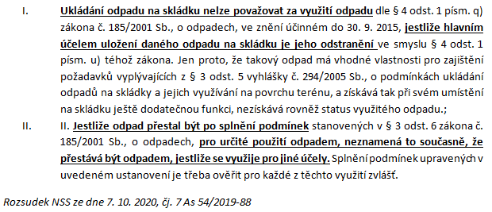
Ekonomické nástroje – skládky
Ukládání odpadu na skládku
Problematika technického zabezpečení skládky
Osvobození technologického materiálu od poplatku do 25 % celkové hmotnosti odpadu za poplatkové období (§ 105 odst. 2)
Dochází k obcházení zákona (zejména předchozího)
Judikatura sp. zn. 7 As 54/2019 či 10 As 94/2021 nebo 6 A 20/2016 (MS v Praze)
Legalizace nelegálního jednání skrze § 155 odst. 4 a 5
Pl. ÚS 21/21!
Datum podání 30. 3. 2021!!
Skládka u města Čáslav
Společnost AVE neodvedla cca 600 mil. Kč
Notes:
https://www.usoud.cz/projednavane-plenarni-veci?tx_odroom%5Bdetail%5D=3681&cHash=75cc32fdb70e5c38af0b37d5c5f3cfe8
https://www.seznamzpravy.cz/clanek/male-mesto-proti-skladce-soud-dal-caslavi-nadeji-na-600-milionu-od-firmy-na-odpadky-108892

Slide 20
Zálohové systémy
Zálohování garantované státem x dobrovolné
Dle z.č. 477/2001 Sb., o obalech + nařízení č. 111/2002 Sb.
Skleněné vratné obaly
Budeme zálohovat i petky a plechovky?
Notes:
https://www.enviweb.cz/123391

Slide 21
Ekonomické nástroje – komunální odpad
2+1 typy poplatků dle zákona o místních poplatcích (§ 10d)
Poplatek za obecní systém odpadového hospodářství
Poplatek za odkládání komunálního odpadu z nemovité věci
Žádný poplatek
Obec může
zavést pouze
jeden!
Notes:
https://www.epravo.cz/top/clanky/poplatky--zaza--odpadyodpady--odod--rokuroku--20212021--zjednodusenizjednoduseni--nebonebo--komplikacekomplikace--112556.html?mail112556.html?mail

Slide 22
Ekonomické nástroje – komunální odpad
Poplatek za obecní systém odpadového hospodářství
Subjekt poplatku:
fyzická osoba přihlášená v obci
vlastník nemovité věci zahrnující byt, rodinný dům nebo stavbu pro rodinnou rekreaci, ve které není přihlášena žádná fyzická osoba a která je umístěna na území obce
Max 1200 Kč/rok
Notes:
§ 10e a násl. zákona o místních poplatcích

Slide 23
Ekonomické nástroje – komunální odpad
Poplatek za odkládání komunálního odpadu z nemovité věci
Subjekt poplatku:
fyzická osoba, která má v nemovité věci bydliště
vlastník nemovité věci, ve které nemá bydliště žádná fyzická osoba
Předmět poplatku:
Předmětem poplatku za odkládání komunálního odpadu z nemovité věci je odkládání směsného komunálního odpadu z jednotlivé nemovité věci zahrnující byt, rodinný dům nebo stavbu pro rodinnou rekreaci, která se nachází na území obce.
Sazba poplatku nejvýše:
6 Kč za kg, pokud je základem hmotnost odpadu
1 Kč za l, pokud je základem objem odpadu nebo kapacita soustřeďovacích prostředků
Notes:
§ 10i a násl. zákona o místních poplatcích

Slide 24
Institucionální zabezpečení
Ústřední úroveň MŽP + dílčí problematiky u dalších ministerstev (MPO, MZe, MZDr)
Krajské úřady
Obecní úřady obce s rozšířenou působností
Obecní úřady
Kontrola: ČIŽP
Pozor na postavení SFŽP (poplatky)
Celní úřady: přeprava odpadů (+ ČIŽP a MŽP)
+ další orgány VS
Notes:
§ 126-148 ZoO

Slide 25
MŽP
Krajský úřad
ČIŽP
Krajská hygienická stanice
Obecní úřad obce s rozšířenou působností
Celní úřad
Ústřední kontrolní a zkušební ústav zemědělský
Obecní úřad
MPO, MZe, MZdr
+ Policie ČR, Generální ředitelství cel a SFŽP
Notes:
§ 126-148 ZoO

Slide 26
Odpad
POZOR na působnost zákona dle § 2!

Slide 27
Odpad
Pozor na * -> nebezpečný odpad
Kategorie odpadů
Nebezpečný
Ostatní
Směsný komunální odpad
Druh vymezený dle
Katalogu odpadů
Notes:
§ 6 a § 7 ZoO

Slide 28
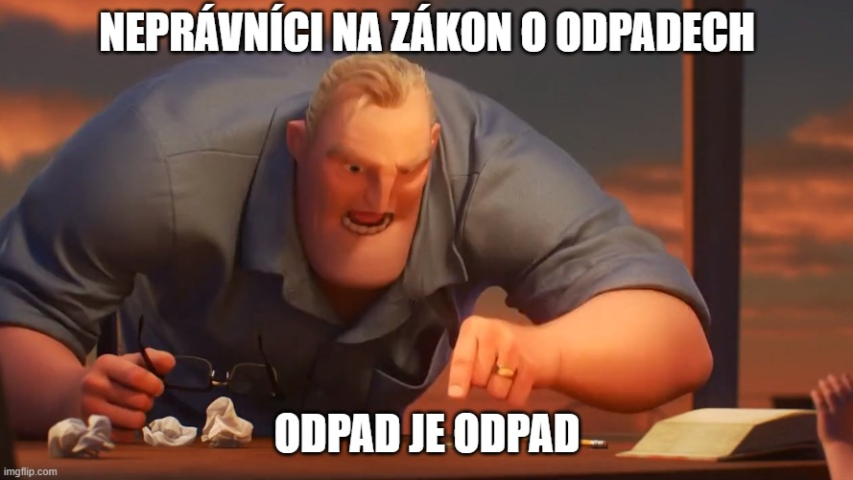
Komunální odpad
Komunálním odpadem se rozumí směsný a tříděný odpad z domácností, zejména papír a lepenka, sklo, kovy, plasty, biologický odpad, dřevo, textil, obaly, odpadní elektrická a elektronická zařízení, odpadní baterie a akumulátory, a objemný odpad, zejména matrace a nábytek, a dále směsný odpad a tříděný odpad z jiných zdrojů, pokud je co do povahy a složení podobný odpadu z domácností;
komunální odpad nezahrnuje odpad z výroby, zemědělství, lesnictví, rybolovu, septiků, kanalizační sítě a čistíren odpadních vod, včetně kalů, vozidla na konci životnosti ani stavební a demoliční odpad
Notes:
§ 11 odst. 2 ZoO
https://www.samosebou.cz/2017/08/11/co-je-likvidace-odpadu/

Slide 29
Vedlejší produkt
Movitá věc, která vznikla při výrobě, jejímž prvotním cílem není výroba nebo získání této věci, není odpadem, ale je vedlejším produktem, pokud:
vzniká jako nedílná součást výroby
je její další využití zajištěno
je její další využití možné bez dalšího zpracování způsobem jiným, než je běžná výrobní praxe,
je její další využití v souladu s právními předpisy a nepovede k nepříznivým dopadům na životní prostředí nebo zdraví lidí a
jsou splněna kritéria pro jednotlivé materiály pro posouzení splnění podmínek, pokud jsou stanovena prováděcím právním předpisem nebo přímo použitelným předpisem EU a je vypracována průvodní dokumentace
Požadavky vyplývající i z C-113/12 (Brady)
Notes:
§ 8 ZoO

Slide 30
Vedlejší produkt
Pozor na pořadí vzniku (odpad x VP)
MS v Praze 8 A 31/2015
Movitá věc, která vznikla při výrobě, jejímž prvotním cílem není výroba nebo získání této věci, není odpadem, ale je vedlejším produktem, pokud:
vzniká jako nedílná součást výroby
je její další využití zajištěno
je její další využití možné bez dalšího zpracování způsobem jiným, než je běžná výrobní praxe,
je její další využití v souladu s právními předpisy a nepovede k nepříznivým dopadům na životní prostředí nebo zdraví lidí a
jsou splněna kritéria pro jednotlivé materiály pro posouzení splnění podmínek, pokud jsou stanovena prováděcím právním předpisem nebo přímo použitelným předpisem EU a je vypracována průvodní dokumentace
Požadavky vyplývající i z C-113/12 (Brady)
Notes:
§ 8
Schéma Jelínková Libuše. Odpad - vedlejší produkt – výrobek. Odpady-online. https://odpady-online.cz/odpad-vedlejsi-produkt-vyrobek/

Slide 31
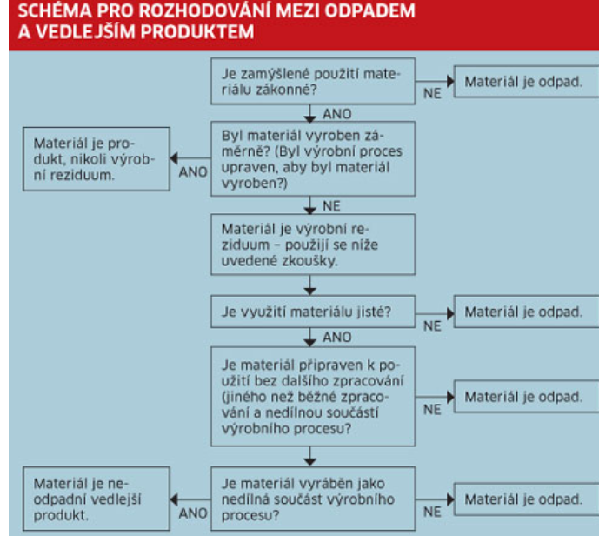

Slide 32
Ukončení odpadového režimu
Šrot,
skleněné střepy,
měděný šrot
Odpad, který byl předmětem recyklace nebo jiného využití a současně je vymezený přímo použitelným předpisem EU nebo prováděcím právním předpisem + KRITÉRIA dle § 9 odst. 1
Odpad, který byl předmětem některého ze způsobů využití a není vymezen přímo použitelným předpisem EU nebo prováděcím právním předpisem a současně se nejedná o odpad určený k dalšímu zpracování způsobem, pro který jsou stanoveny zvláštní technické požadavky a kritéria, přestane být odpadem v okamžiku stanoveném v povolení krajského úřadu podle § 10 odst. 1, pokud splní požadavky tohoto povolení
Notes:
§ 9 ZoO

Slide 33
Ukončení odpadového režimu
Odpad, který byl připraven k opětovnému použití, přestane být odpadem v okamžiku, kdy:
a) příprava k opětovnému použití proběhla v souladu s § 34 odst. 3,
b) splňuje technické požadavky pro konkrétní účely, pokud byly stanoveny jinými právními předpisy nebo technickými normami použitelnými na výrobky,
c) splňuje požadavky jiných právních předpisů7) a jeho využití nepovede k nepříznivým dopadům na životní prostředí nebo zdraví lidí a
d) pro něj byla zpracována průvodní dokumentace.
Notes:
§ 9 ZoO

Slide 34
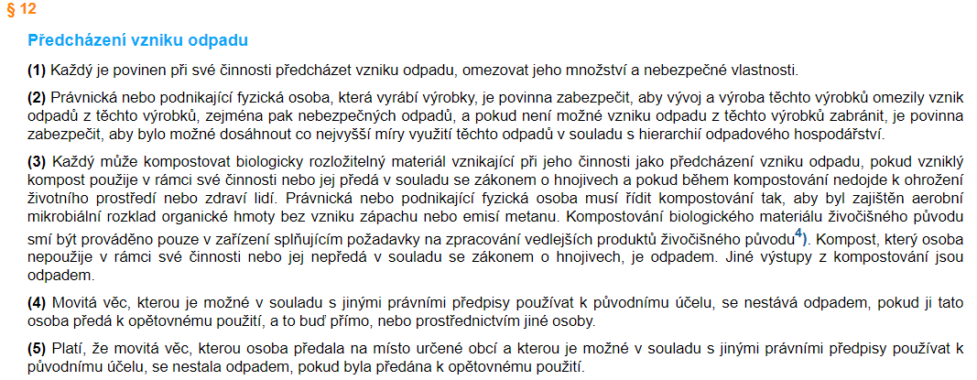
Předcházení vzniku odpadu
Notes:
§ 12
https://www.sako.cz/pro-brnaky/cz/791/jak-spravne-tridit/#je-vam-lito-veci-vyhazovat
https://eu.record-courier.com/story/opinion/2015/04/22/green-portage-in-praise-backyard/19905222007/

Slide 35
Nakládání s odpady

Slide 36
Původce odpadu
Pozor na specifika
u jednotlivých druhů
odpadů
Každý, při jehož činnosti vzniká odpad
PO nebo FO podnikající, která provádí úpravu odpadů nebo jiné činnosti, jejichž výsledkem je změna povahy nebo složení odpadu
Obec od okamžiku, kdy osoba odloží odpad podle § 59 a 60 na místo obcí k tomuto účelu určenému
U komunálního odpadu a odpadů z obalů vlastník nemovitosti, dohodne-li se tak s uživateli nemovitosti
Notes:
§ 5

Slide 37
Původce odpadu
Původce x vlastník odpadu lze změnit výchozí nastavení zákona dle § 5 odst. 2 (pozor na starou úpravu a III. ÚS 3698/15)
Povinnost zařazovat dle druhu a nakládat dle skutečných vlastností
Povinnosti dle § 15
Na FO se vztahují např. povinnosti ke stavebnímu a demoličnímu odpadu
Specifické povinnosti pro provozovatele zařízení (viz dále)
!POZOR na
povinnosti FO!

Slide 38
Hierarchie nakládání s odpady
Hierarchii odpovídají
i konkrétní ustanovení
zákona a chování
adresátů a výklad
zákona
Návaznost na cíle
odpadového
hospodářství v příloze
č. 1 + specifické cíle
v dílčích zákonech
Notes:
§ 3 ZoO

Slide 39
Nakládání s odpady
Jednotlivé způsoby dle Hlavy V (§ 30 – § 58):
Soustřeďování, skladování a sběr odpadu
Úprava odpadu
Využití odpadu
Odstranění odpadu
Obchodování s odpady a zprostředkování nakládání s odpady
Přeprava odpadu

Slide 40
Nakládání s odpady
Obecné povinnosti x specifické povinnosti k provozu zařízení
Každý je povinen dle § 13:
soustřeďovat odpady odděleně
nakládat s odpadem pouze způsobem stanoveným tímto zákonem a jinými právními předpisy vydanými na ochranu životního prostředí a zdraví lidí pro daný druh a kategorii odpadu
nakládat s odpadem pouze v zařízení určeném pro nakládání s daným druhem a kategorií odpadu, s výjimkou shromažďování odpadu, přepravy odpadu, obchodování s odpadem a nakládání se vzorky odpadu atd.
Notes:
§ 13 a násl. ZoO
https://www.theguardian.com/world/2023/mar/15/its-disgusting-paris-rots-under-mounds-of-rubbish-as-bin-collectors-extend-strike

Slide 41
Provoz zařízení k nakládání s odpady

Slide 42
Nakládání s odpady
Jednotlivé způsoby dle Hlavy V (§ 30 – § 58):
Soustřeďování, skladování a sběr odpadu
Úprava odpadu
Využití odpadu
Odstranění odpadu
Obchodování s odpady a zprostředkování nakládání s odpady
Přeprava odpadu
Povinnosti provozovatele § 17-§19

Slide 43
Provoz zařízení
§ 64 a příloha č. 4
Činnosti vyžadující povolení provozu x nevyžadující povolení provozu
K.Ú.
Souhlas ORP nebo ohlášení K.Ú.
Pozor na dílčí povinnosti u jednotlivých druhů nakládání
s odpadem – přesahy do dalších zákonů
Notes:
§ 21 a násl.

Slide 44
Provoz zařízení
Povolení provozu
Kategorie činností v příloze č. 2
Náležitosti žádosti o vydání povolení provozu příloha č. 3
Provozní řád zařízení (součástí povolení)
Vydán na dobu neurčitou
X mobilní zařízení (6 let)
Dokládá se ZS KHS
Lze uložit přísnější podmínky z důvodu ochrany ŽP
Určuje např. specifické pozemky, kde se
manipuluje s odpadem
Notes:
§ 21 a § 22

Slide 45
Provoz zařízení
Provoz zařízení pro nakládání s odpady
Podléhá povolení krajského úřadu
Vztah ke stavebnímu zákonu – kolaudace, předčasné užívání stavby a zkušební provoz! § 22 odst. 5 a 6
Obchodování s odpadem
Povolení vydává krajský úřad
Notes:
§ 21 a násl. ZoO

Slide 46
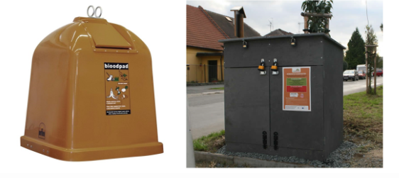
Provoz zařízení
Malá zařízení
Provoz na základě souhlasu obce s rozšířenou působností
Úprava či využití biologicky rozložitelných odpadů (BRO)
Vedle malého zařízení lze (BRO) kompostovat – komunitní kompostování
rostlinných zbytků z údržby zeleně, zahrad a domácností z území obce
Provoz bez povolení
Zařízení k využití nebo skladování odpadu dle přílohy č. 4 + malá zařízení
Ohlášení
Notes:
§ 21 odst. 3 ZoO
§ 63-66 ZoO
https://www.opzp2014-2020.cz/clanek/komunitni-kompostovani
https://www.inisoft.cz/poradenstvi-a-skoleni/odborne-clanky/casopis-odpady/biologicky-rozlozitelne-odpady

Slide 47
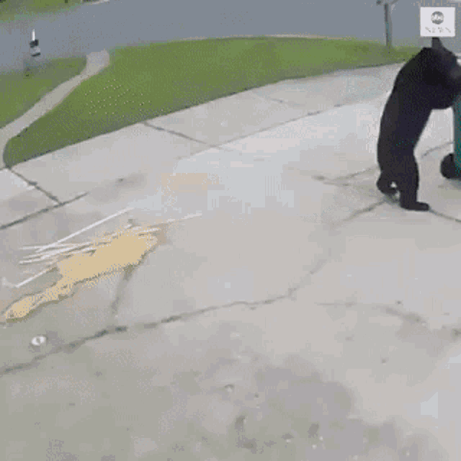
Dílčí instituty

Slide 48
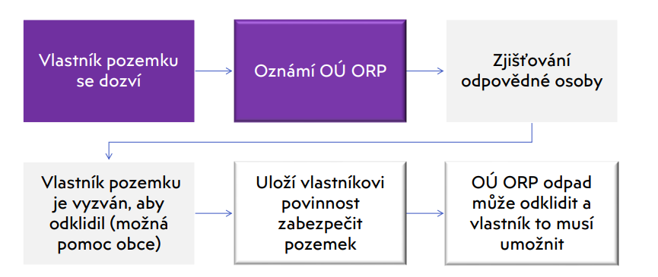
Černé skládky
Vlastník odpadu má povinnost předat nezákonně soustředěný odpad:
do zařízení určeného pro nakládání s odpady
za podmínek podle § 16 odst. 3 do dopravního prostředku provozovatele zařízení
obchodníkovi s odpady s povolením pro daný druh a kategorii odpadu, s výjimkou vlastníka odpadu, který je fyzickou osobou
Notes:
§ 14

Slide 49
Zákaz skládkování
Provozovatel skládky nesmí od 1. ledna 2030 na skládku ukládat odpady
jejichž výhřevnost v sušině je vyšší než 6,5 MJ/kg
které překračují limitní hodnotu parametru biologické stability AT4 stanovenou v příloze č. 10 k tomuto zákonu
které je za stávajícího stavu vědeckého a technického pokroku možné účelně recyklovat
Notes:
§ 40 ZoO
Koláčový graf: SPECIAL REPORT Květen 2019 Produkce odpadů v ČR Tomáš Kozelský, Radek Novák
https://hnutiduha.cz/aktualne/eu-vzkazuje-cesku-odsunem-zakazu-skladkovani-az-na-rok-2030-porusujete-unijni-pravidla
https://www.nku.cz/scripts/detail.php?id=12406
https://www.ceskenoviny.cz/zpravy/2215826

Slide 50
Povinnosti obce při nakládání s odpadem
Povinnost obce:
Přebrat veškerý komunální odpad + další podmínky
Určit místa pro oddělené soustřeďování komunálního odpadu, a to alespoň nebezpečného odpadu, papíru, plastů, skla, kovů, biologického odpadu, jedlých olejů a tuků a od 1. ledna 2025 rovněž textilu -> ale není to absolutní povinnost
atd…
Systém může být nastaven OZV
Součástí OZV můžou být určena místa k předávání specifických odpadů
Obec se stává vlastníkem odpadu momentem odložení věci na určeném místě
Notes:
§ 59 a 60 ZoO

Slide 51
Povinnosti obce při nakládání s odpadem
Obecná povinnost:
Každý je povinen odpad nebo movitou věc, které předává do obecního systému, odkládat na místa určená obcí v souladu s povinnostmi stanovenými pro daný druh, kategorii nebo materiál odpadu nebo movitých věcí tímto zákonem a obecně závaznou vyhláškou obce, je-li vydána.
Povinnost PO a FOp
PO nebo FOp, která umožňuje ve své provozovně nepodnikajícím FO odkládání komunálního odpadu vzniklého v rámci provozovny, musí zajistit místa pro oddělené soustřeďování odpadu, a to alespoň pro odpady papíru, plastů, skla, kovů a biologický odpad.
Lze předávat na základě smlouvy do obecního systému
Notes:
§ 61 a 62 ZoO

Slide 52
Speciální zákony

Slide 53
Zákon o výrobcích s ukončenou životností
Z.č. 542/2020 Sb., o výrobcích s ukončenou životností
Speciální vůči z.č. 541/2020 Sb.
Implementace vybraných směrnic (viz výše)
Vybrané výrobky: elektrozařízení, baterie nebo akumulátor, pneumatiky nebo vozidlo
Obsahuje specifické ekonomické nástroje
Povinnost zpětného odběru (bezúplatně pro spotřebitele)

Slide 54
Zákon o obalech
Z.č. 477/2001 Sb., o obalech
Plastové obaly, jednorázové plastové obaly, vratné či zálohované obaly
Zpětný odběr
Jednorázové plastové obaly:
Zpětný odběr:
od 1. ledna 2025 minimálně ve výši 77 % hmotnosti těchto obalů, které uvedla v daném kalendářním roce na trh nebo do oběhu
od 1. ledna 2029 minimálně ve výši 90 % hmotnosti těchto obalů, které uvedla v daném kalendářním roce na trh nebo do oběhu
Úhrada nákladů na úklid odpadu z obalů
Povinný podíl recyklovaných plastů v obalu

Slide 55
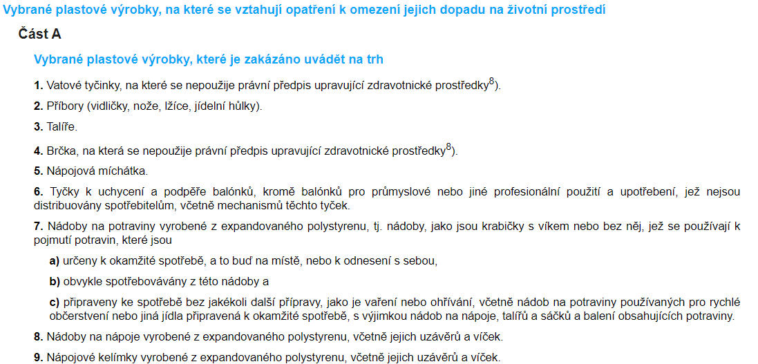
Jednorázové plasty
z.č. 243/2022 Sb., o omezení dopadu vybraných plastových výrobků na životní prostředí
PO nebo FOp nesmí uvádět na trh nebo do oběhu vybrané plastové výrobky uvedené v části A přílohy k tomuto zákonu nebo výrobky z oxo-rozložitelného plastu
Plastové výrobky se dělí dle přílohy na:
zakázané uvádět na trh
podléhající označování
se kterými se pojí osvětová činnost
ty se kterými se pojí požadavek na určení pověřeného zástupce a na úhradu nákladů na úklid odpadu

Slide 56
Přeshraniční přeprava
Basilejská úmluva
Nebezpečný odpad
OECD x non-OECD země (zákaz)
Nařízení č. 2024/1157 + § 47-57 ZoO
Velmi podrobná úprava
Notifikační povinnosti
Finanční záruky
Přeprava až na základě souhlasu cílové země
Definuje různá řízení a kontroly pro přepravu odpadu
C-399/17,
Komise v. Česko

Slide 57
Přesahy do jiných zákonů
Nařízení REACH (č. 1907/2006)
Trestní zákoník – § 298
č. 283/2021 Sb., stavební zákon
č. 148/2023 Sb., jednotné environmentální stanovisko
č. 76/2002 Sb., integrovaná prevence
č. 100/2001 Sb., posuzování vlivu na ŽP
č. 258/2000 Sb., ochrana veřejného zdraví

Slide 58
Green Deal & Cirkulární ekonomika

Slide 59
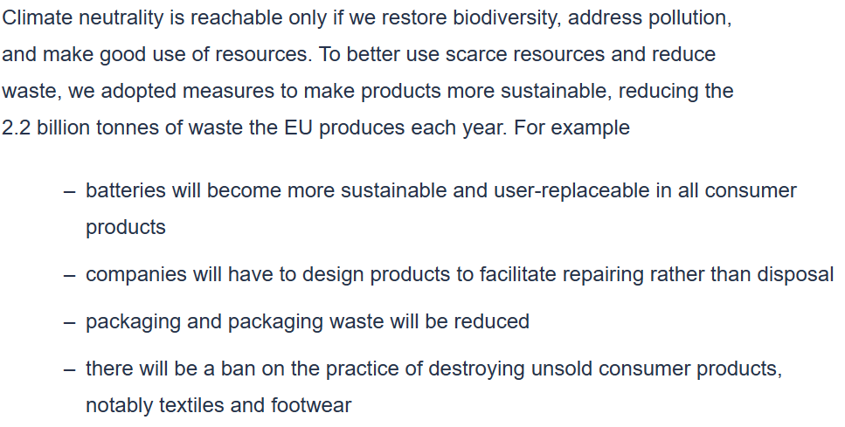
Post Green Deal Era
Zaměření
Některé sektory již hotové (viz EU legislativa)
Některé ve fázi návrhu
Design výrobků (eco-design + textilie)
Materiálová úspora (baterie, obaly)
Opětovné využívání (právo na opravu, opětovné využití)
Cílem je postupné snižování produkce odpadů a přechod k plné cirkularitě
Notes:
The European Green Deal - European Commission (europa.eu)

Slide 60
Cirkulární ekonomika
Nový akční plán pro Cirkulární ekonomiku EU
Standardizace udržitelných produktů
Posilnění postavení spotřebitelů a veřejných zadavatelů
Zaměření na specifické sektory a oblasti
ICT, baterie, vozidla, obaly, plasty, mikroplasty, textil, stavebnictví, budovy atd.

Slide 61
Cirkulární ekonomika
Strategický rámec cirkulární Česko 2040
10 prioritních oblastí (Produkty a design, Spotřeba a spotřebitelé, Odpadové hospodářství, Průmysl, suroviny, stavebnictví, energetika, Bioekonomika a potraviny, Cirkulární města a infrastruktura, Voda, Výzkum, vývoj a inovace, Vzdělávání a znalosti a Ekonomické nástroje)
Notes:
https://www.mzp.cz/cz/cirkularni_cesko

Slide 62
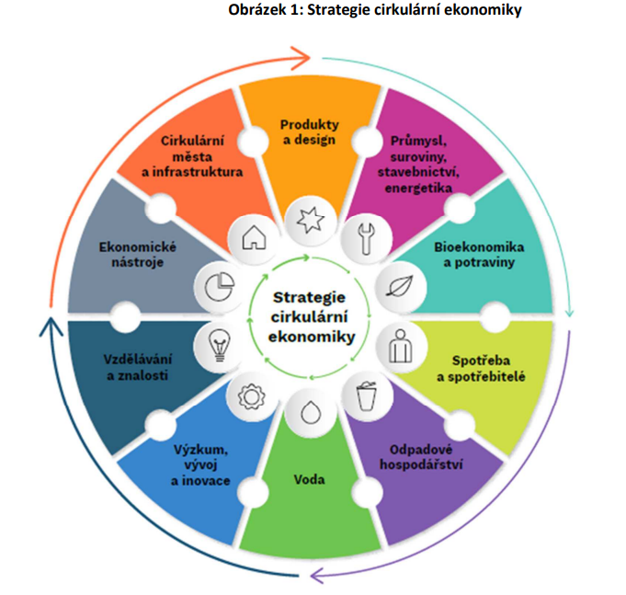

Slide 63
Děkuji za pozornost!
Jiri.Vodicka@law.muni.cz

Slide 64
Zdroje
Hanák, J. Právní regulace nakládání s odpady, PrF MU. 2022.
Vodička, J. Waste management, Prf MU. 2022.
Dle textu

